Slide 1

Trabalho de Robótica
Projeto Canhão
Integrantes do Grupo: Stevan Augusto, Matheus Schwertz, Josué Augusto e Victor Leonardo

Slide 2

Materiais utilizados:
Um cano PVC de 100mm
Madeira pra fazer a base
Dois motores de 12V
Duas rodas feitas de Nylon
Uma ponte H l298
Arduino Uno
1 potenciômetro de 10k ou 100k
Dois leds 1 verde e 1 vermelho
Um botão
Fios pra Arduino
Fios de cobre
Uma fonte externa de 12V
Bolinhas de borracha vendidas em postos de gasolina ou fliperamas
Áudio explicando como foi o Projeto

Slide 3
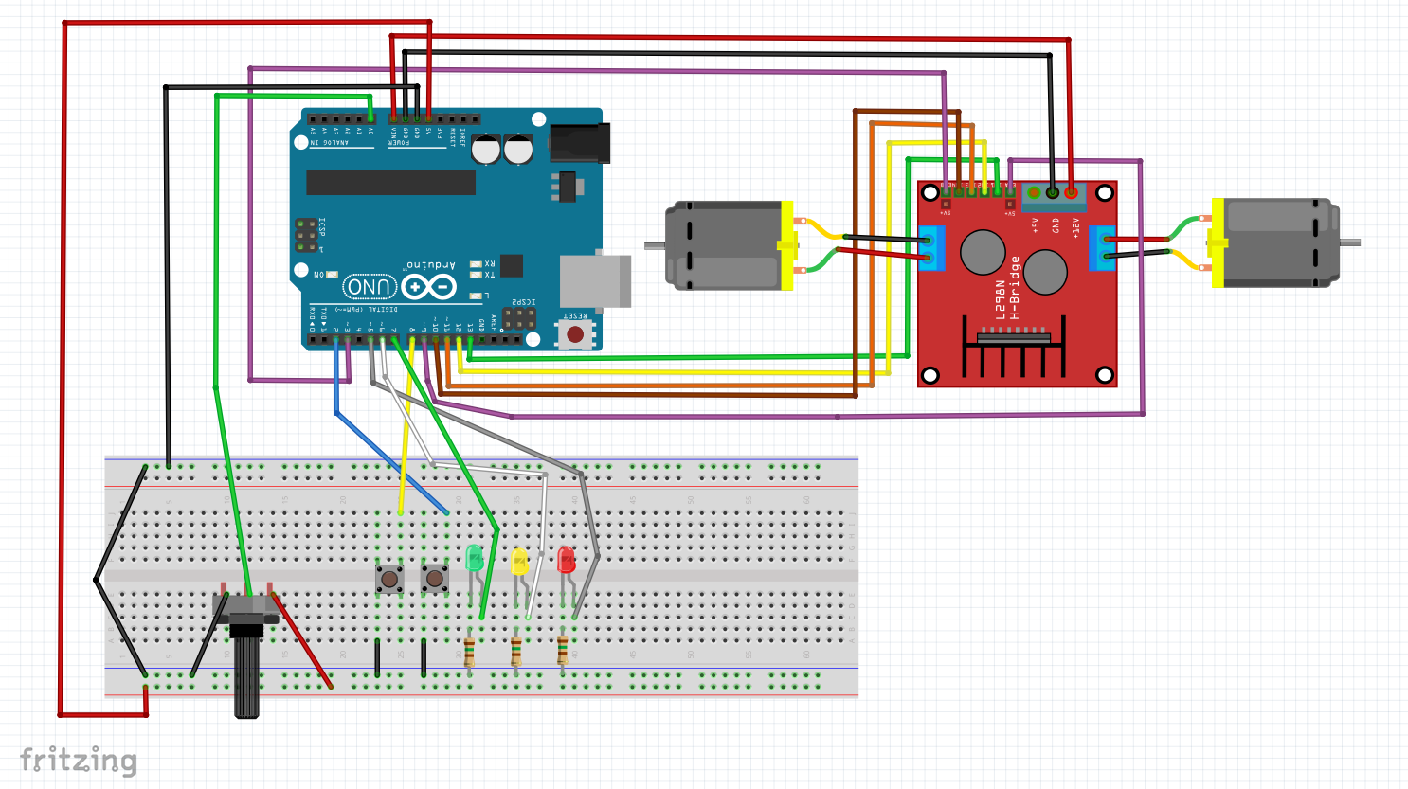
Esses dois fios liga a fonte externa
Não vai ligada no Arduino. Os fios saem da ponte H direto pra fonte externa.
Ligação dos fios na ponte H
OBS : Na imagem temos mais um botão e mais um led pois usamos esse exemplo pra fazer nosso projeto.

Slide 4
O código está no GitHub ou no arquivo TXT

Slide 5
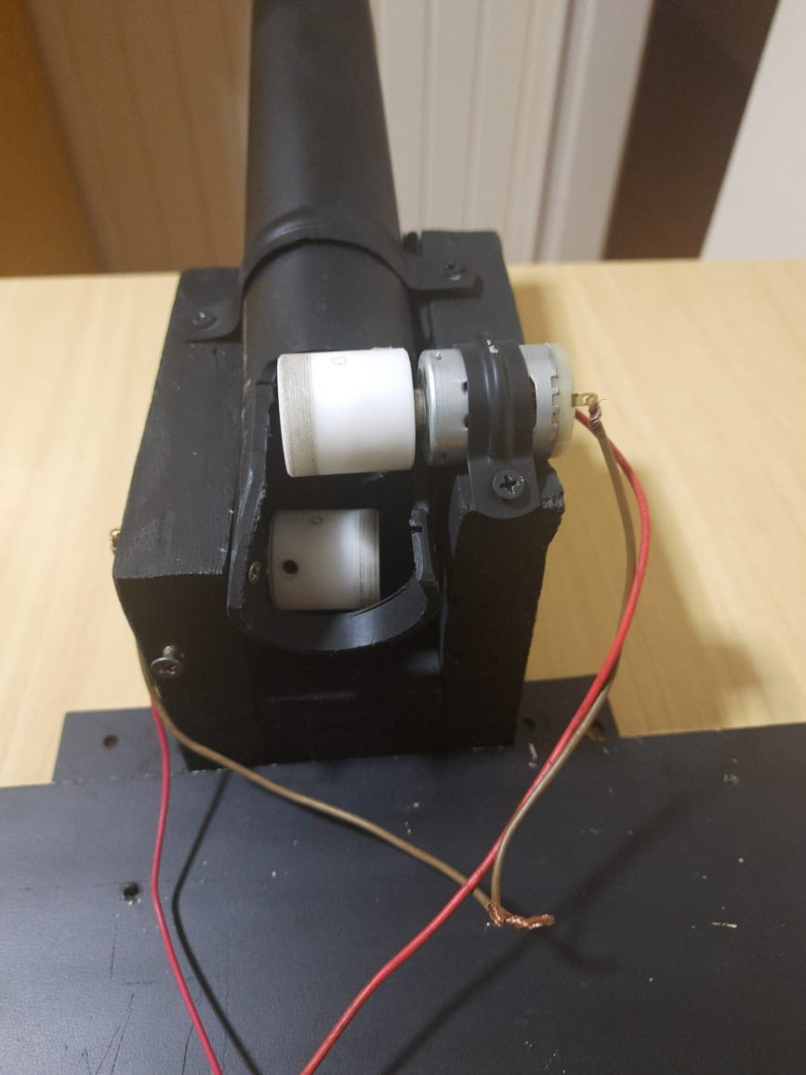
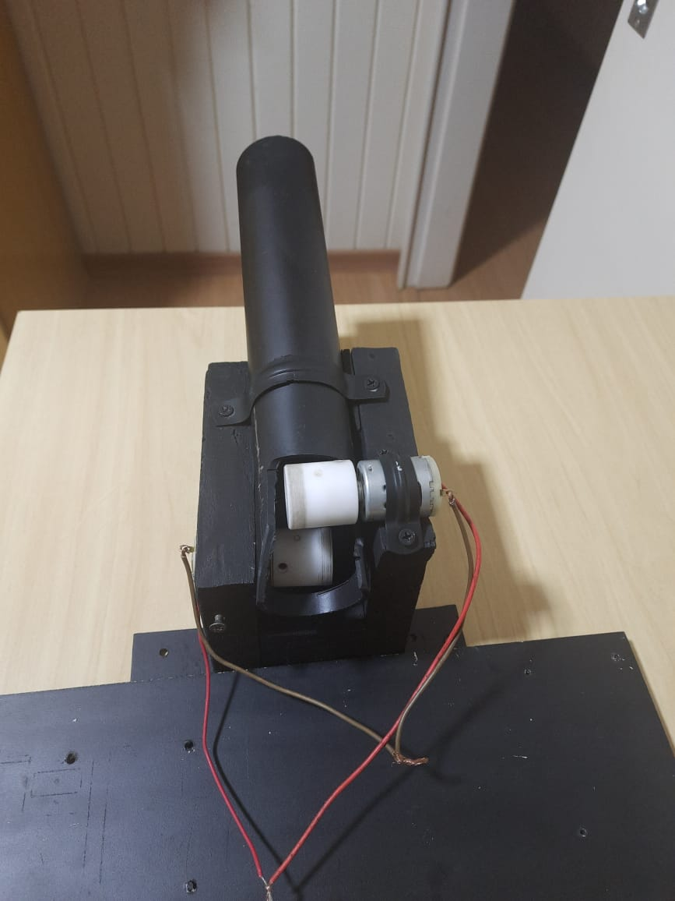

Slide 6
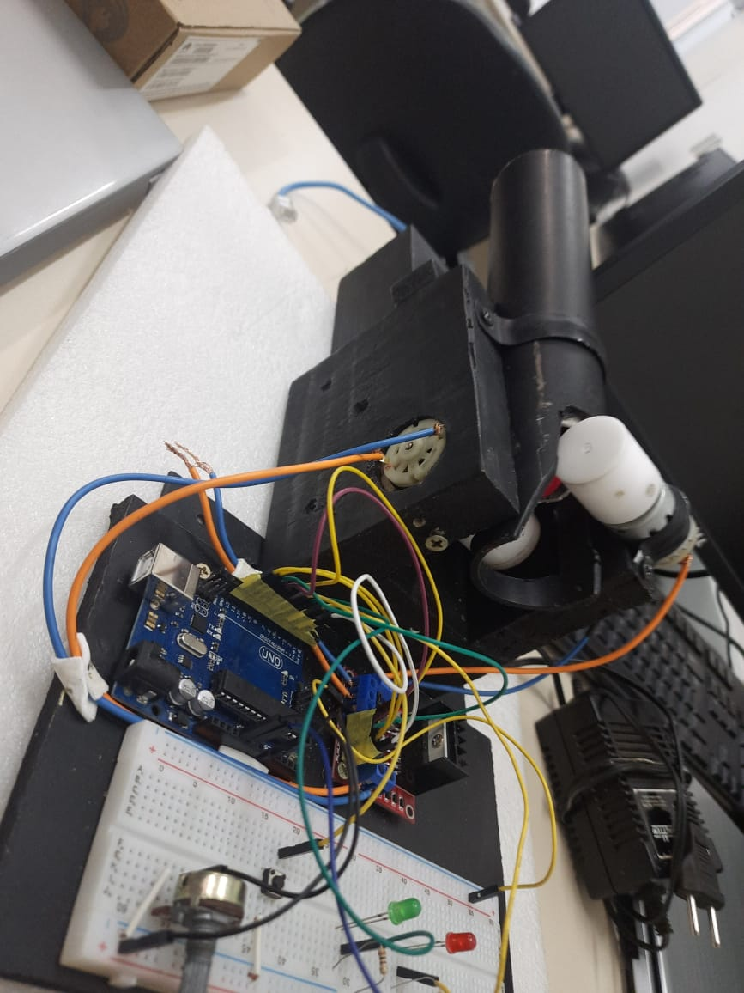
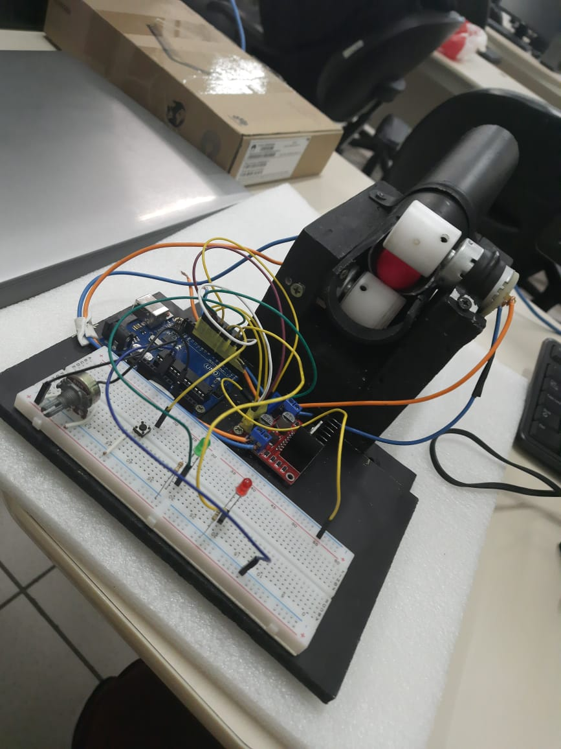

Slide 7
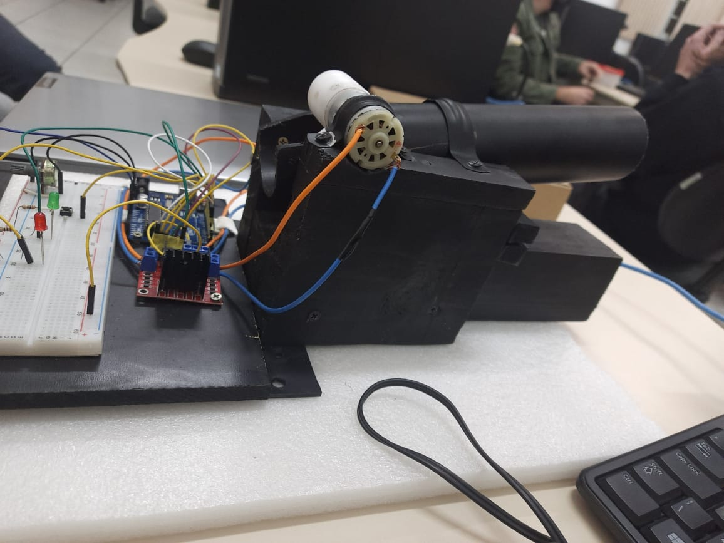

Slide 8
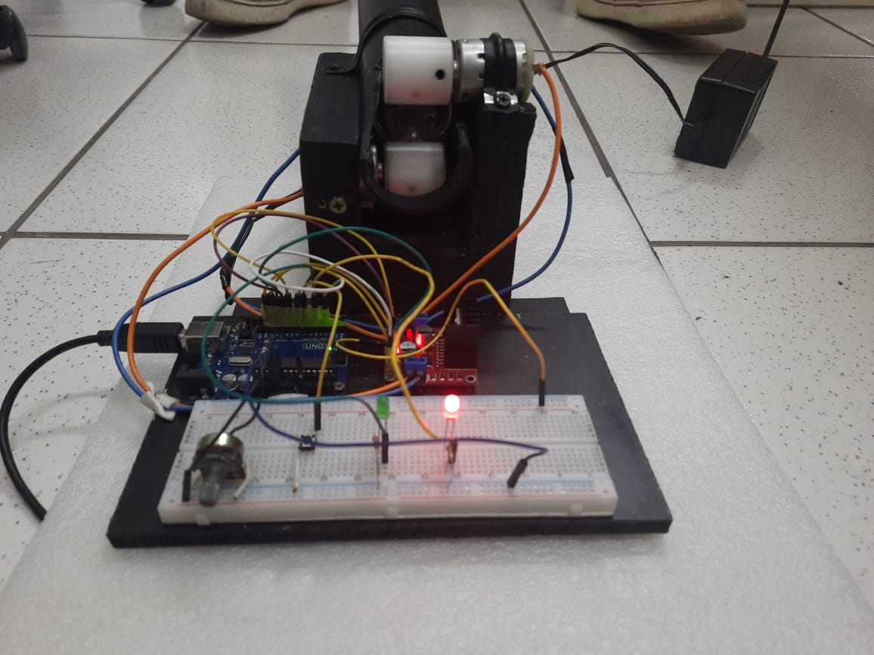

Slide 9
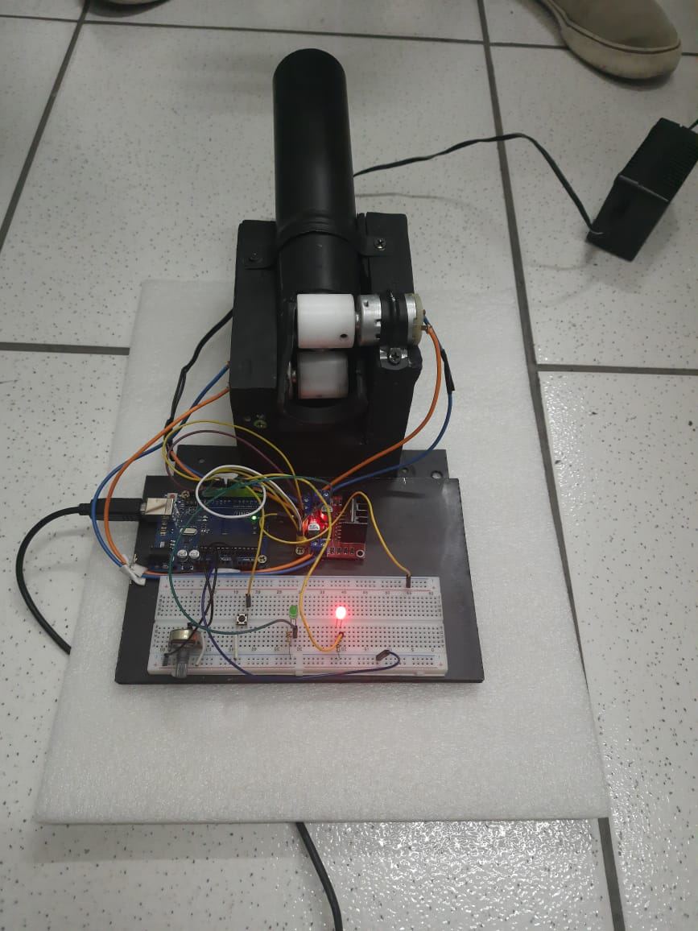

Slide 10
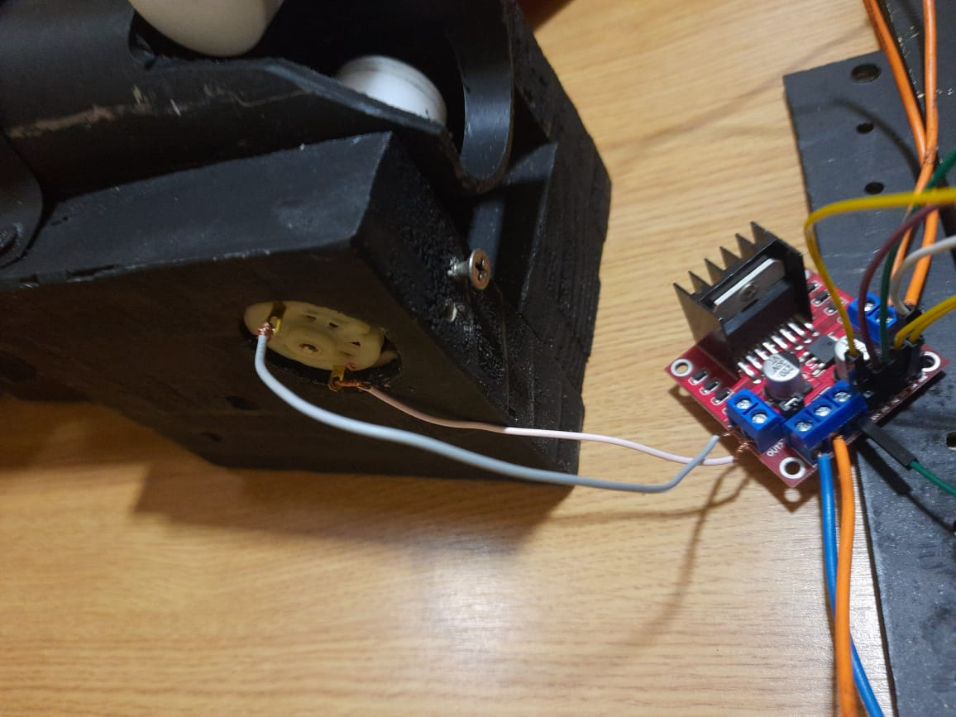

Slide 11
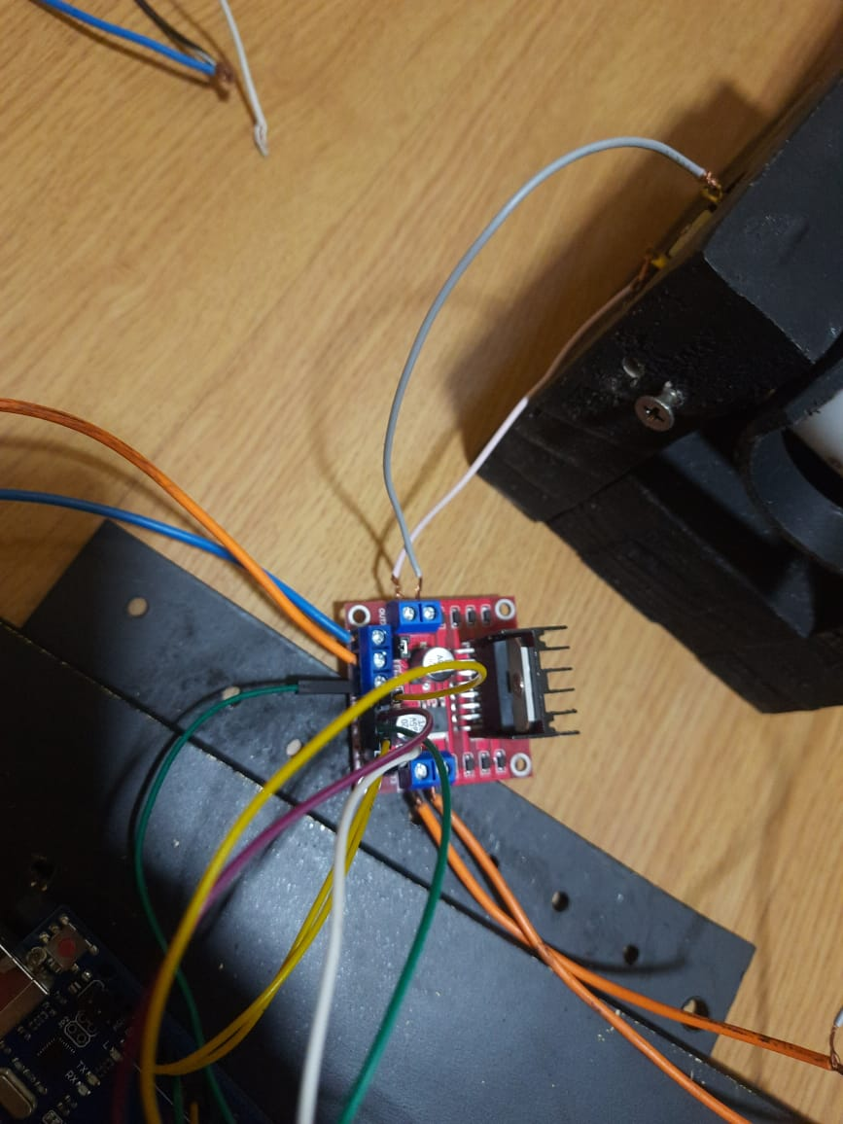

Slide 12
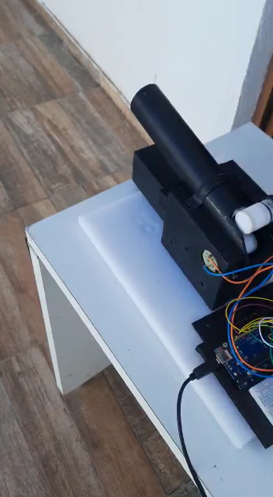

Slide 13
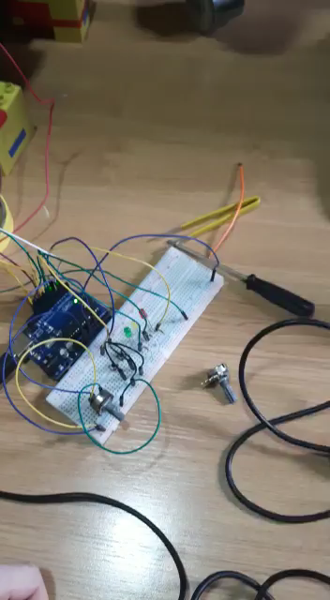

Slide 14
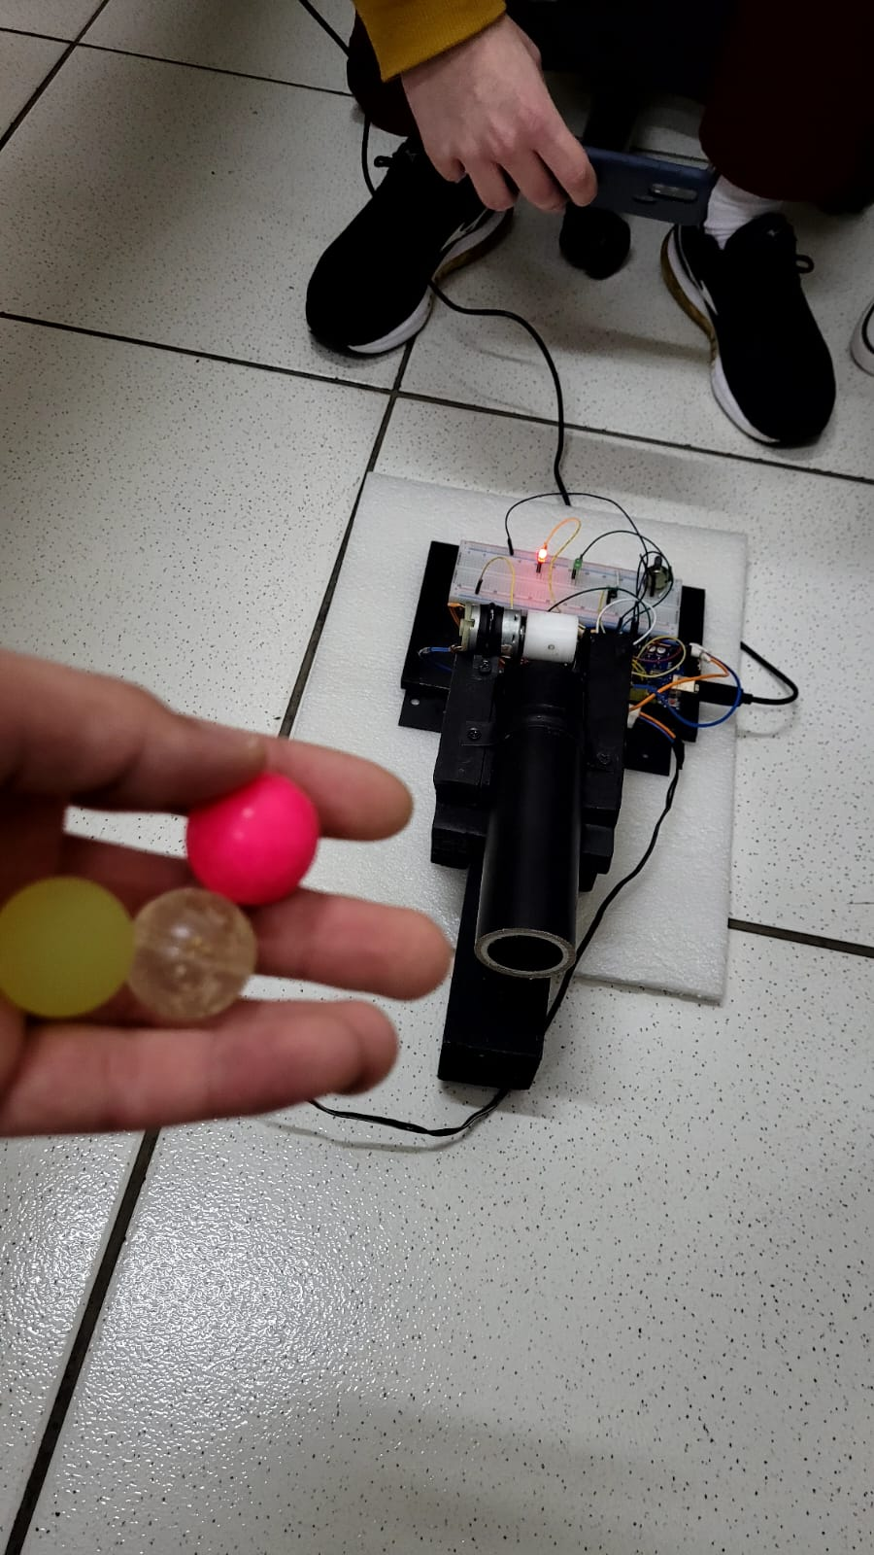

Slide 15
